Slide 1
Czyste powietrze Zdrowy wybór Twój wybór!
Koszyce, 06.08.2021

Slide 2
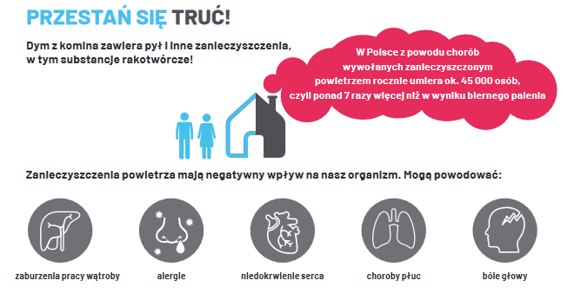
O PROGRAMIE „CZYSTE POWIETRZE”
„Czyste Powietrze” to kompleksowy program, którego celem jest poprawa jakości powietrza oraz zmniejszenie emisji gazów cieplarnianych poprzez wymianę źródeł ciepła i poprawę efektywności energetycznej budynków mieszkalnych jednorodzinnych.
Narzędziem w osiągnięciu celu jest dofinansowanie przedsięwzięć realizowanych przez beneficjentów uprawnionych do podstawowego i podwyższonego poziomu dofinansowania.

Slide 3
Kto może być beneficjentem programu?
program skierowany jest dla osób fizycznych będącymi właścicielami/ współwłaścicielami budynku mieszkalnego jednorodzinnego lub wydzielonego w takim budynku lokalu mieszkalnego z wyodrębnioną księgą wieczystą.
Program obejmuje dwie grupy beneficjentów:
podstawowy poziom dofinansowania - osoby, których roczny dochód nie przekracza 100 tys. zł ;
podwyższony poziom dofinansowania - osoby, których przeciętny średni miesięczny dochód na osobę w gospodarstwie domowym nie przekracza:
1 564 zł – w gospodarstwie wieloosobowym
2 189 zł – w gospodarstwie jednoosobowym
Formy dofinansowania:
dotacja
dotacja na częściową spłatę kapitału kredytu bankowego (Kredyt Czyste Powietrze dostępny w bankach: Alior Bank, Bank Ochrony Środowiska)

Slide 4
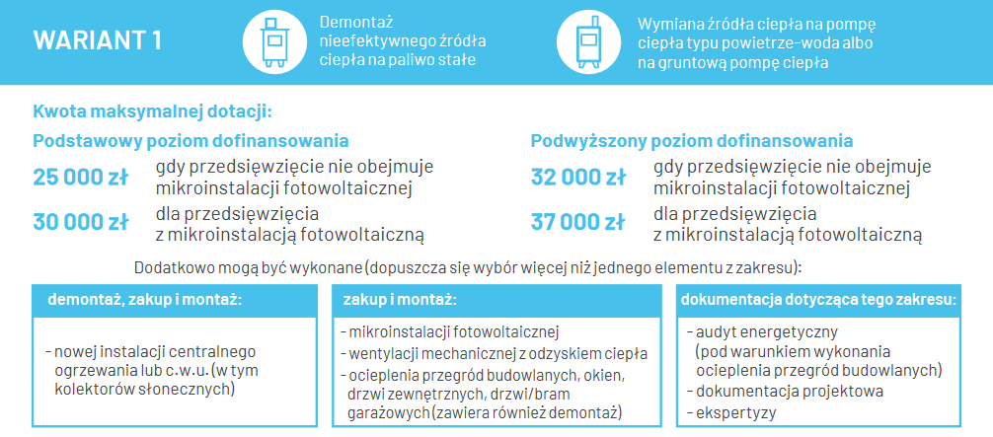
Rodzaje wspieranych przedsięwzięć wraz z maksymalnymi kwotami dofinansowania

Slide 5
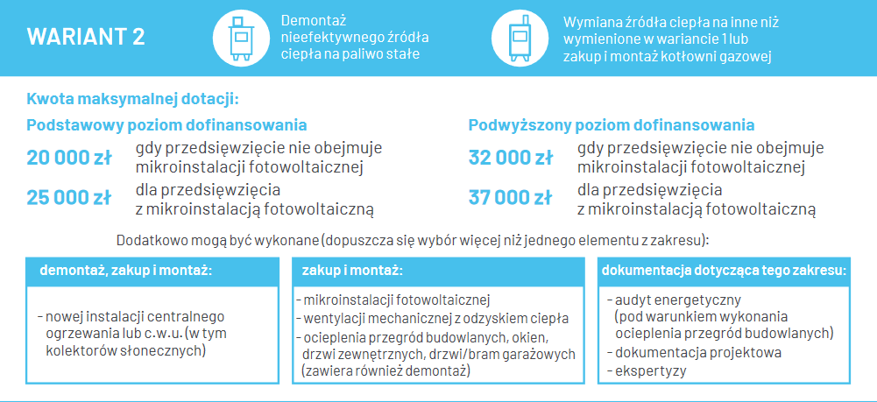

Slide 6
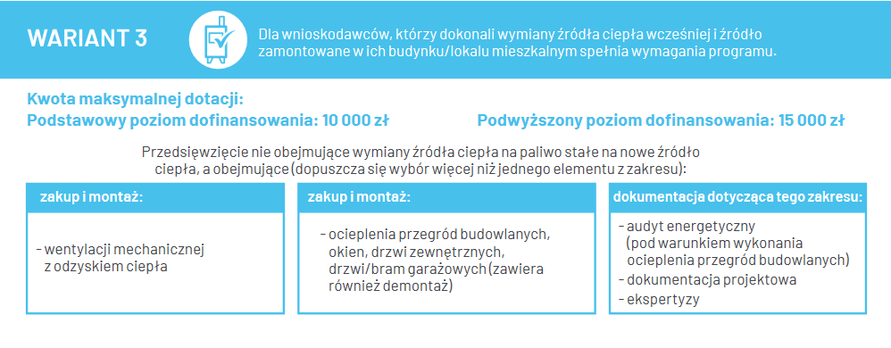

Slide 7
Terminy
Realizacja programu: lata 2018-2029
Podpisywanie umów do: 31.12.2027 r.
Zakończenie wszystkich prac objętych umową do: 30.06.2029 r.
Dofinansowaniu podlegają przedsięwzięcia zarówno w trakcie realizacji, jak i zakończone, pod warunkiem poniesienia pierwszego kosztu maksymalnie 6 miesięcy przed złożeniem wniosku o dofinansowanie

Slide 8
Warunki otrzymania dofinansowania
W ramach programu można dofinansować zakup i montaż jednego źródła ciepła do celów ogrzewania lub ogrzewania i c.w.u.
Wymieniane źródło ciepła na paliwo stałe musi być trwale wyłączone z użytku.
Na przedsięwzięcia realizowane w budynkach, na budowę których po 31 grudnia 2013 r.:
został złożony wniosek o pozwolenie na budowę lub odrębny wniosek o zatwierdzenie projektu budowlanego,
zostało dokonane zgłoszenie budowy lub wykonania robót budowlanych w przypadku, gdy nie jest wymagane uzyskanie decyzji o pozwoleniu na budowę, nie udziela się dofinansowania na ocieplenie przegród budowlanych, wykonanie stolarki okiennej i drzwiowej.
Nie udziela się dofinansowania na przedsięwzięcia, dla których wnioskowana kwota dotacji jest niższa niż 3 tysiące złotych. Warunek nie dotyczy przedsięwzięć, w zakresie których jest zakup i montaż źródła ciepła.
Jeśli w budynku mieszkalnym wydzielono lokale mieszkalne, dotacja przysługuje osobno na każdy lokal wydzielony księgą wieczystą.

Slide 9
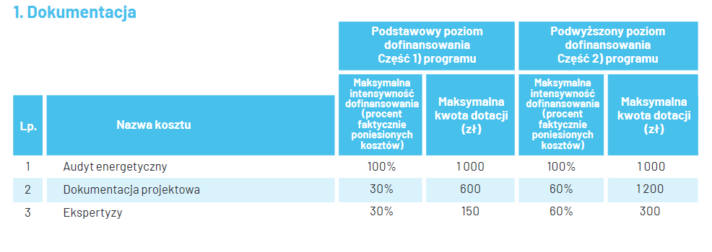
Na jakie koszty kwalifikowane możesz uzyskać dotację?

Slide 10
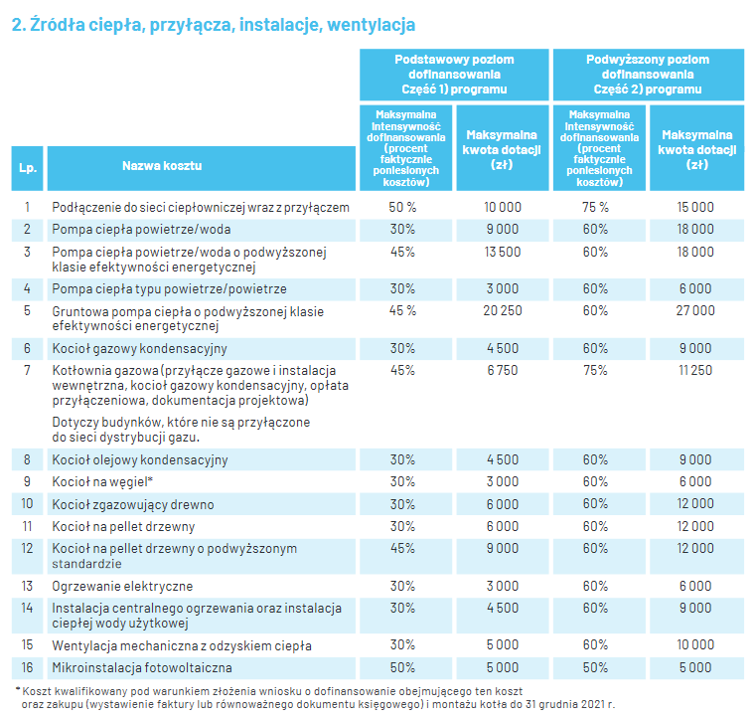

Slide 11
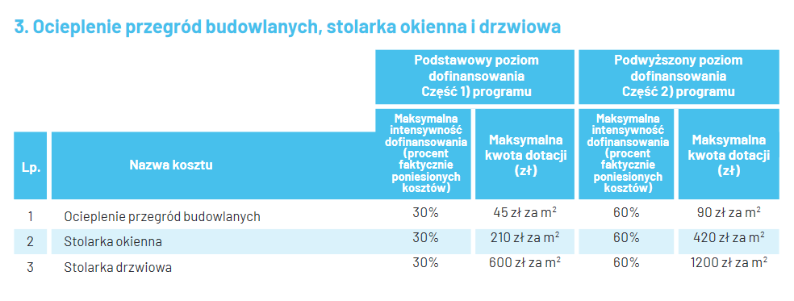

Slide 12
Ścieżka dofinansowania
rozpoczęcie przedsięwzięcia
w przypadku wniosków składanych w wfośigw: do 6 miesięcy przed złożeniem wniosku
w przypadku banków: od daty złożenia wniosku
okres realizacji
wfośigw: 30 miesięcy od dnia złożenia wniosku
bank: 18 miesięcy od dnia złożenia wniosku
rozliczenie wniosku
wfośigw: maksymalnie w trzech częściach
bank: rozliczenie całości po zakończeniu przedsięwzięcia
korekta wniosku:
wfośigw: tak
bank: nie, możliwość ponownego złożenia wniosku
Warunkiem wypłaty dotacji na częściową spłatę kapitału kredytu jest wypłacenie beneficjentowi przez bank kredytu z przeznaczeniem wyłącznie na cele zgodne z programem „Czyste Powietrze”, w tym co najmniej w 95% na pokrycie kosztów kwalifikowanych, oraz wykorzystanie tego kredytu przez beneficjenta zgodnie z jego przeznaczeniem.

Slide 13
Złożenie wniosku o dofinansowanie:
Przez urząd gminy
Przez Internet:
Portal beneficjenta
W serwisie gov.pl
Za pośrednictwem banku

Slide 14
Dziękujemy za uwagę

